Slide 1
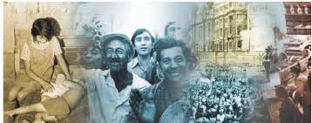
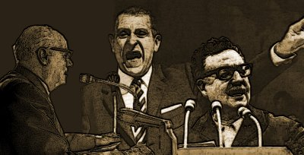
Periodo de transformaciones estructurales
Entre la reforma y la revolución

Slide 2
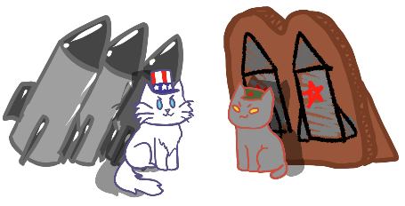
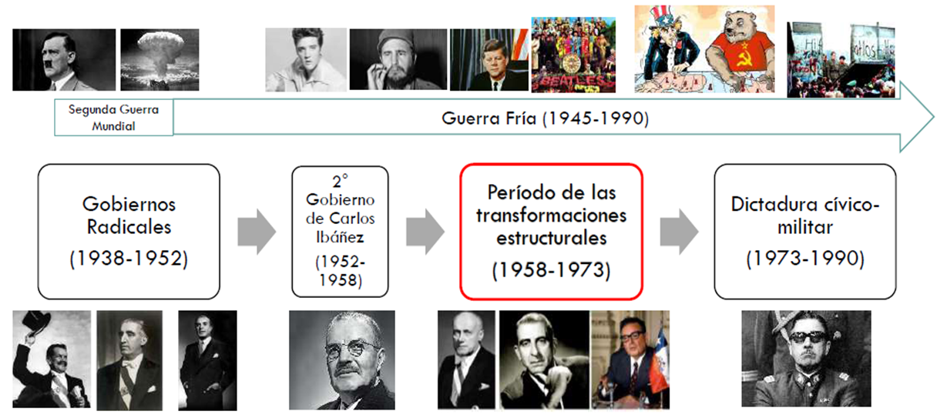

Recordemos…Chile durante la Guerra Fría

Slide 3
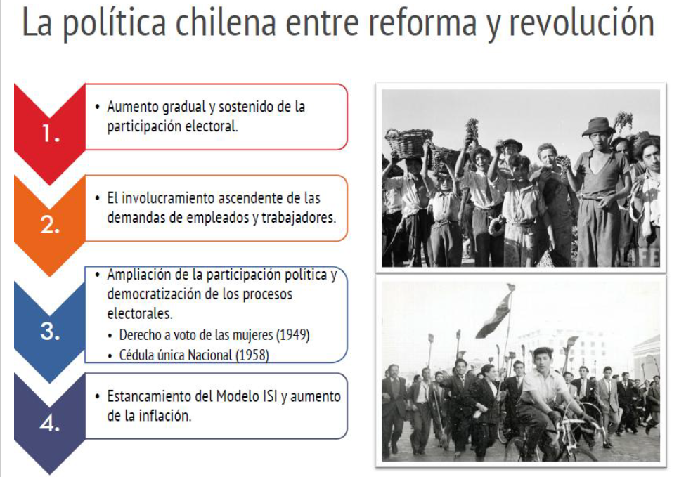
La política chilena: reforma o revolución
1
Aumento gradual y sostenido de la participación electoral.
2
El involucramiento de las demandas de empleados y trabajadores.
3
Democratización de los procesos electorales.
4
Estancamiento del Modelo ISI: Inflación.

Slide 4
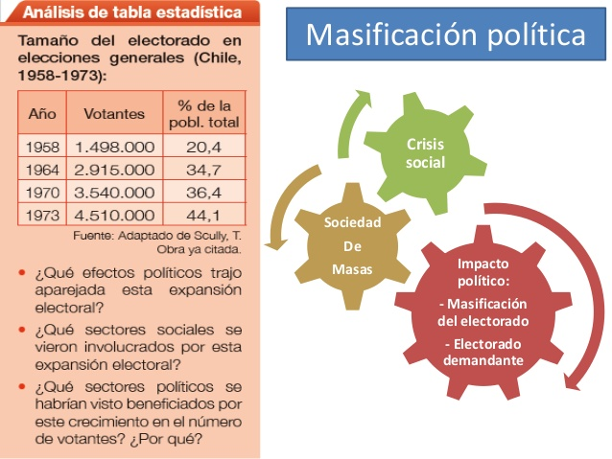

Slide 5

Pero… ¿Qué es el periodo de Reformas Estructurales?
Historia del Siglo XX chileno
Es la etapa de la Historia de Chile , década del 50 al 70, donde cada sector político intentó cambiar algún aspecto de la estructura económica o social a través de proyectos políticos excluyentes.
Recuerda lo siguiente:
Proyectos políticos excluyentes
Izquierda
Centro
Derecha

Slide 6
Las reformas estructurales
Proyectos políticos
Jorge Alessandri
1958-1964
Eduardo Frei M.
1964-1970
Salvador Allende
1970-1973
Gobierno independiente
Reforma Agraria
Estatización de la industria y banca
Liberalizar la economía
Promoción Popular
Reforma Agraria
Reforma Agraria
Terremoto `60
Chilenización del cobre
Nacionalización del cobre

Slide 7
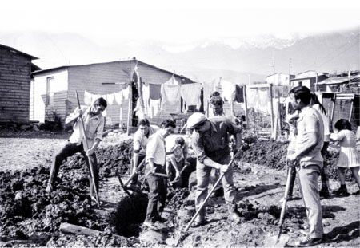
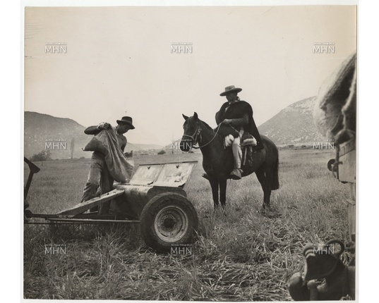
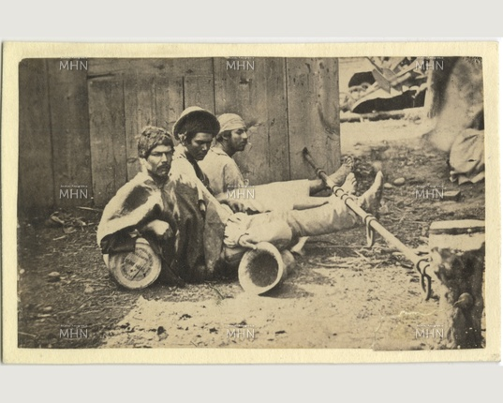
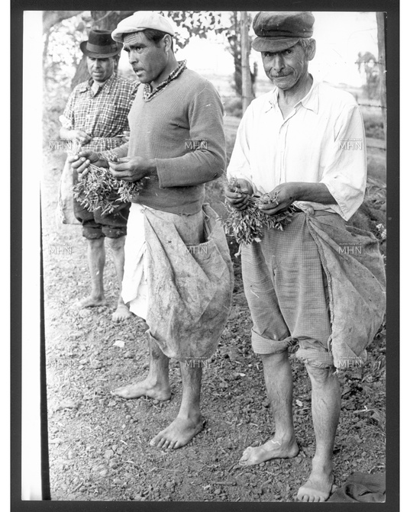
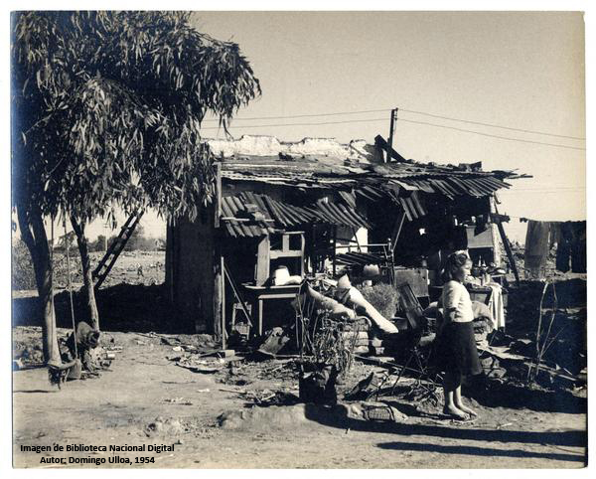
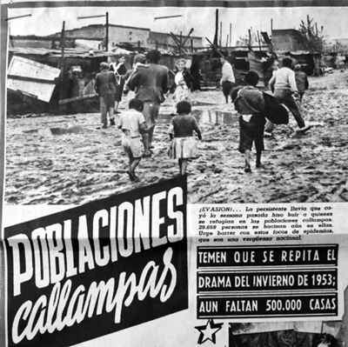
Chile hacia 1958: con Desafíos y problemáticas pendientes…

Slide 8
Principales ejes de cambio en el periodo serán:
Reforma
Agraria
Nacionalización del Cobre
Políticas habitacionales
Reformas políticas-culturales

Slide 9
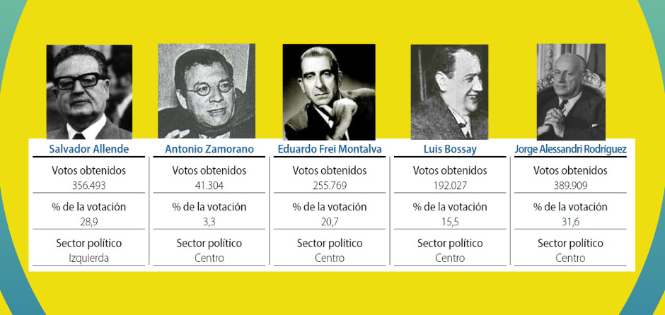
Elecciones de 1958

Slide 10
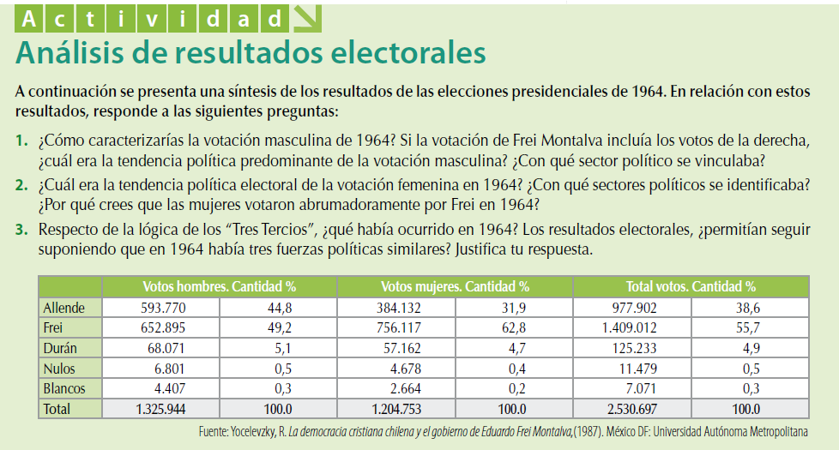

Slide 11
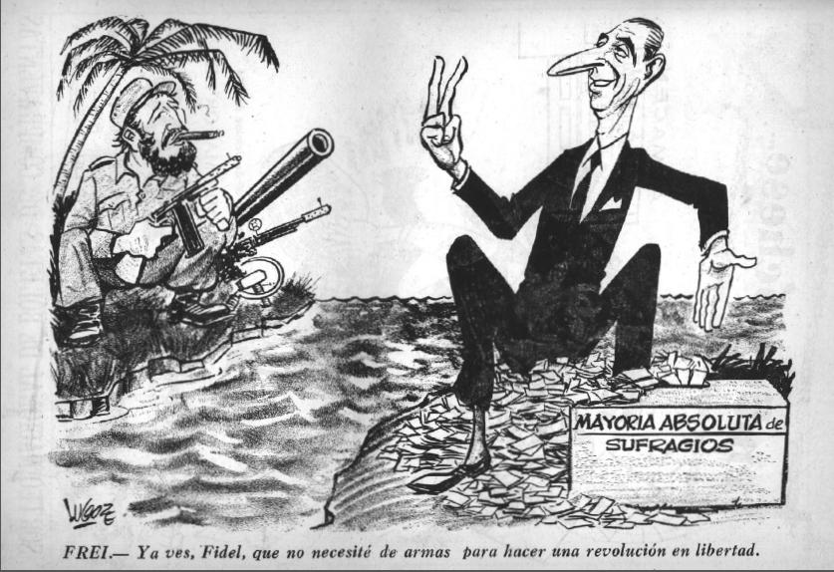

Slide 12
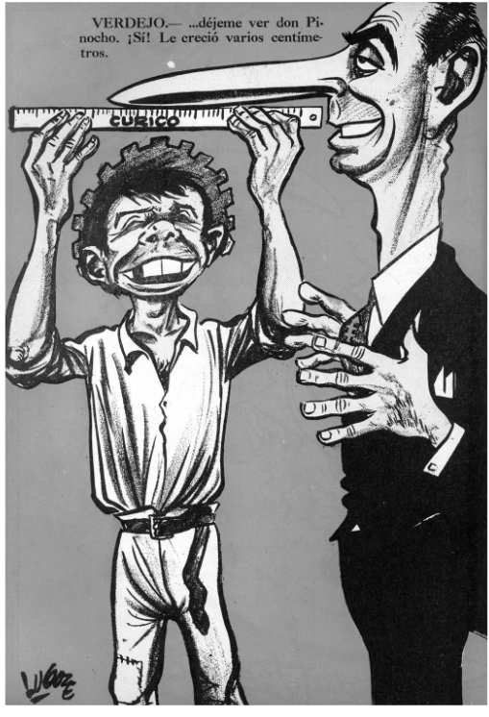
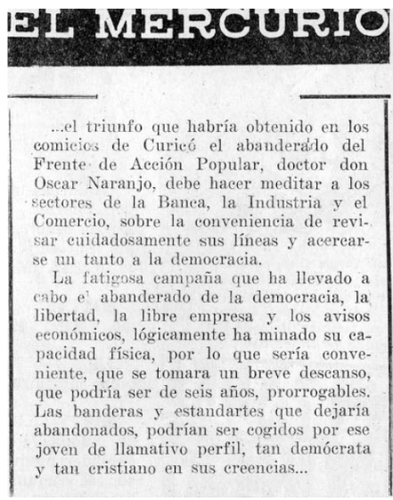
Verdejo: …Déjeme ver Don Pinocho. ¡Sí! Le creció varios centímetros”
TOPAZE, 1964
16 marzo 1964, El Mercurio

Slide 13
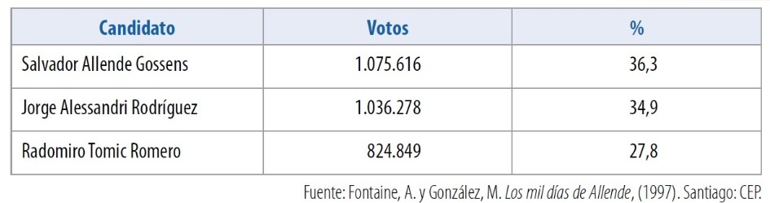
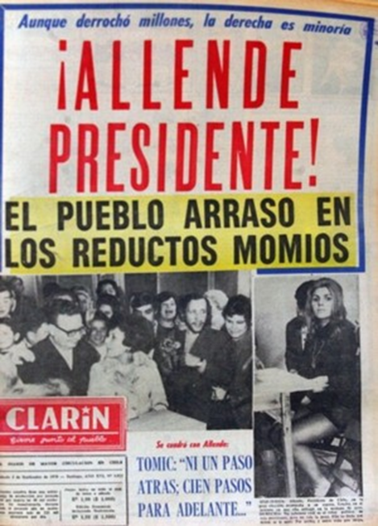
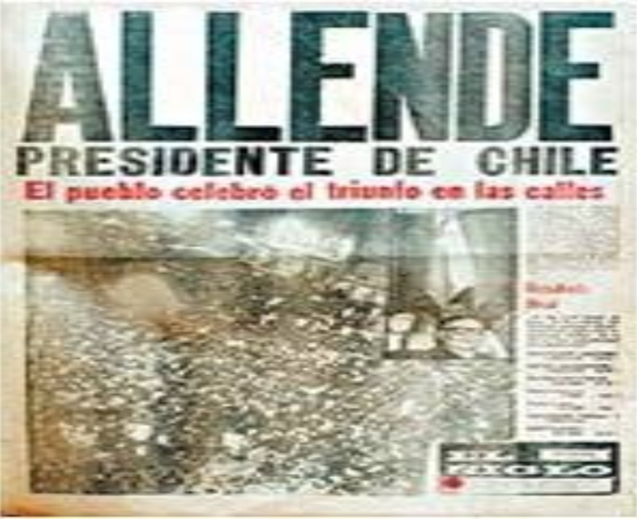
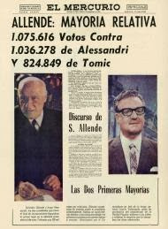

Slide 14
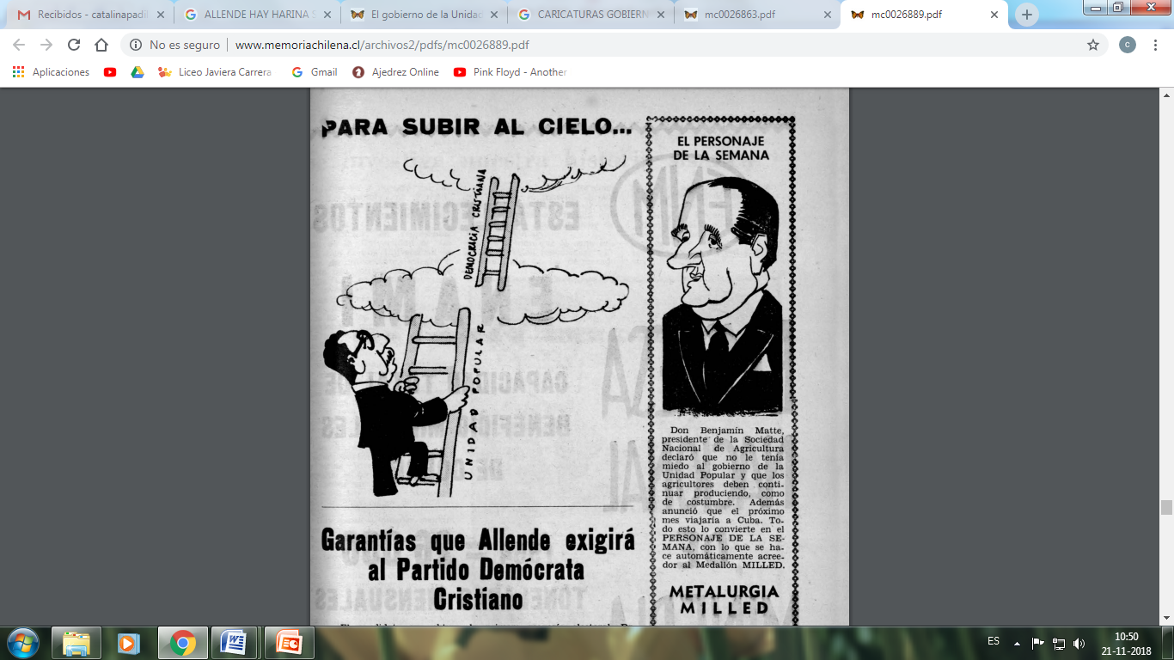
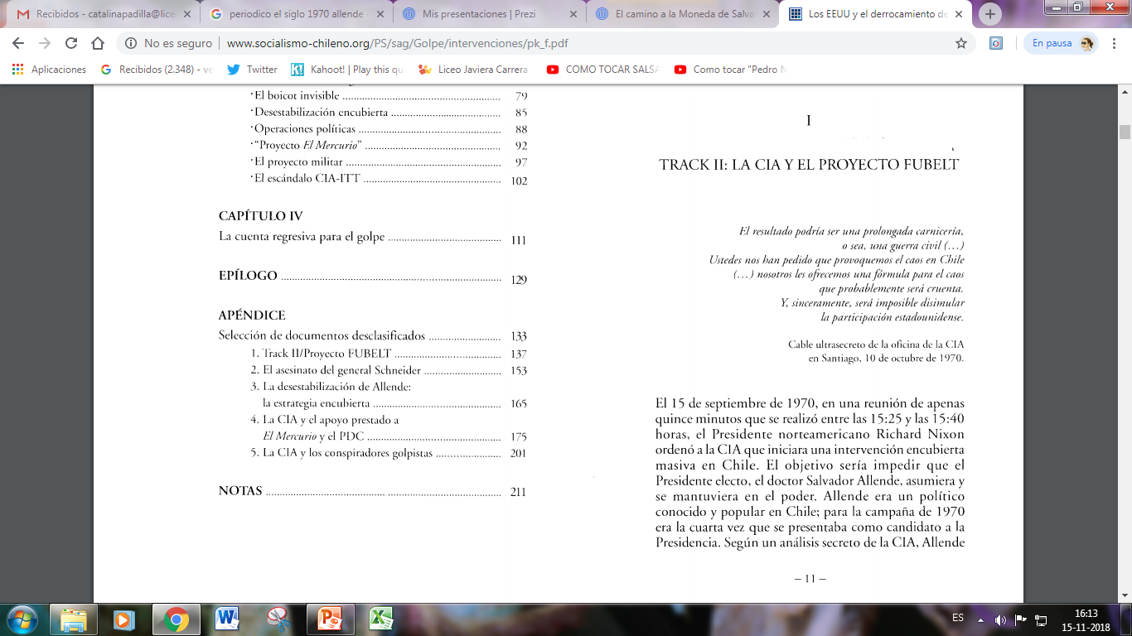
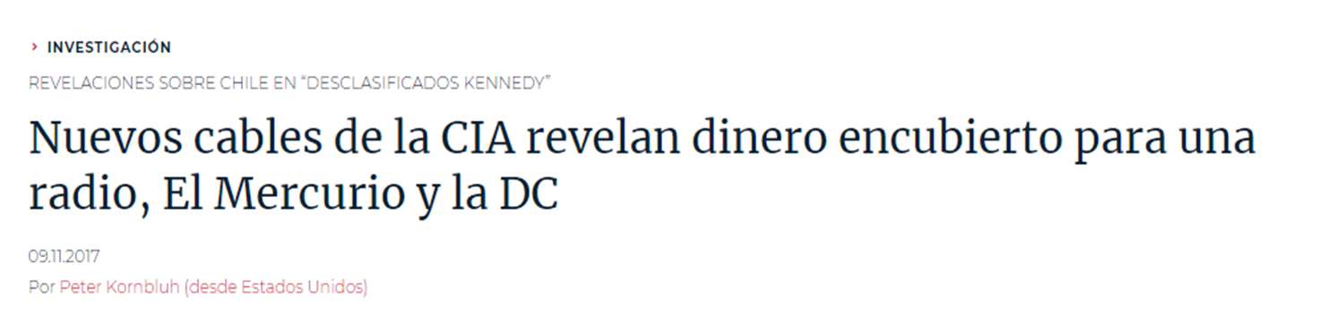
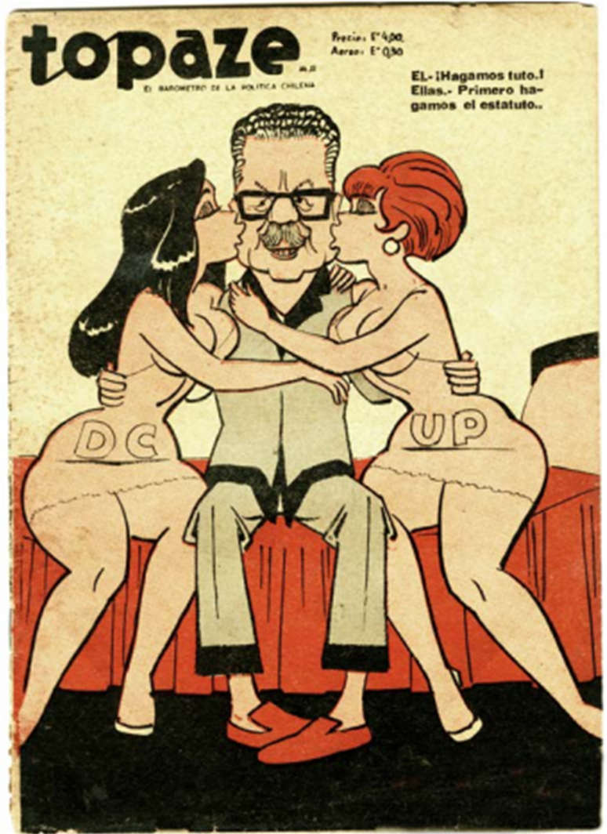
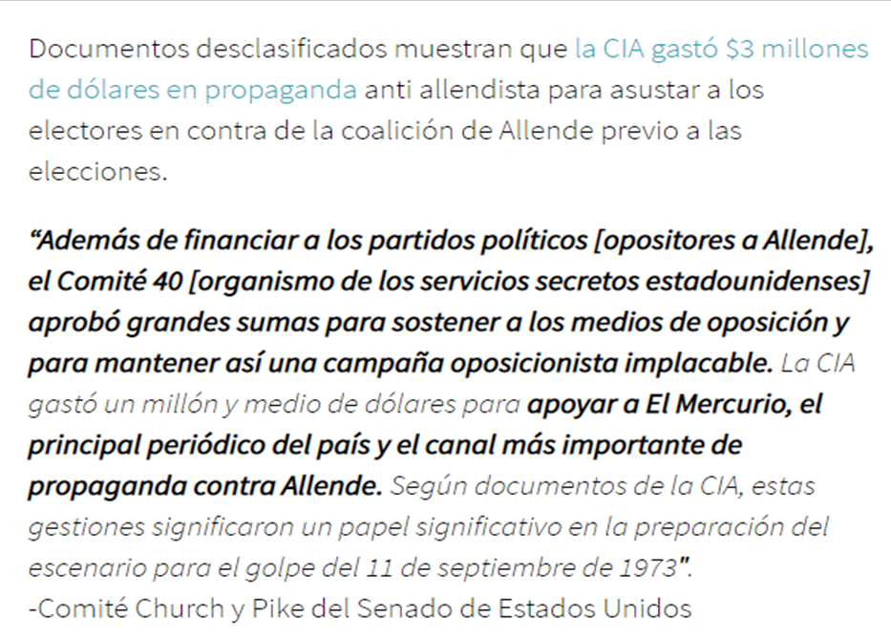

Intervención norteamericana
Richard Nixon: “Acción para el progreso” (1969)
Financiamiento Campaña del terror
Track I y Track II
8 de oct. Estatuto de Garantías democráticas: documento inédito para “Asegurar que Allende y su gobierno respeten la democracia y la Constitución”

Slide 15
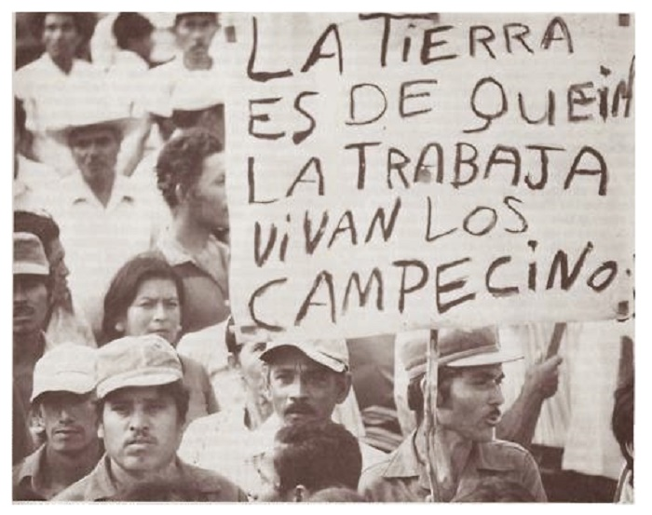
Reforma agraria
Objetivo de clase:
Contenido: Describir el contexto histórico , etapas y efectos de la Reforma Agraria en Chile.
Habilidad: Análisis de fuentes primarias y secundarias
Actitudinal: Respetar opiniones y perspectivas distintas a las propias.

Slide 16
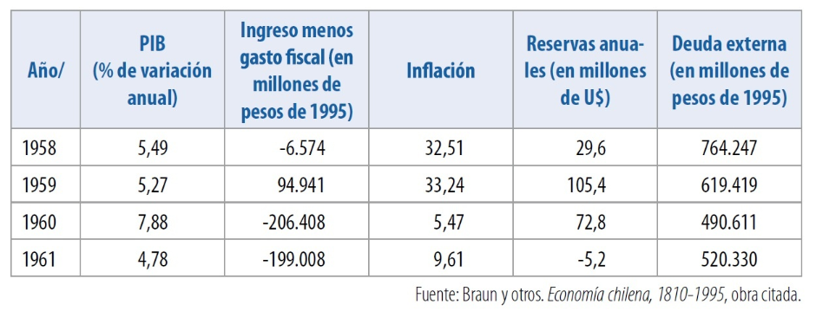
JORGE ALESSANDRI RODRIGUEZ EN CIFRAS

Slide 17
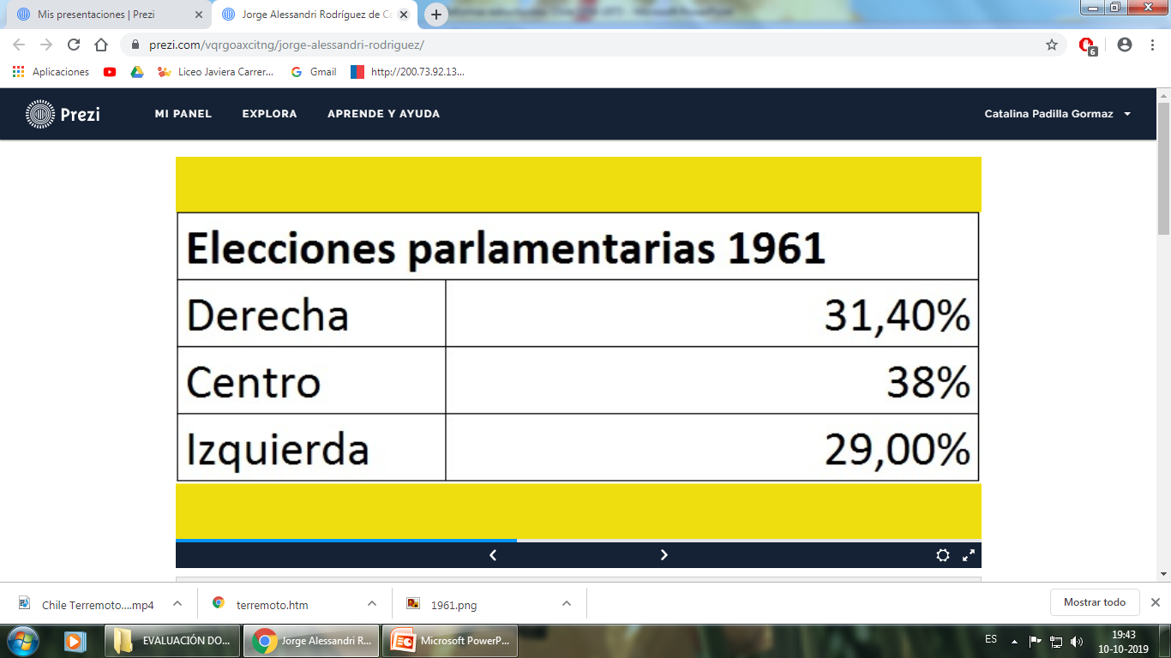
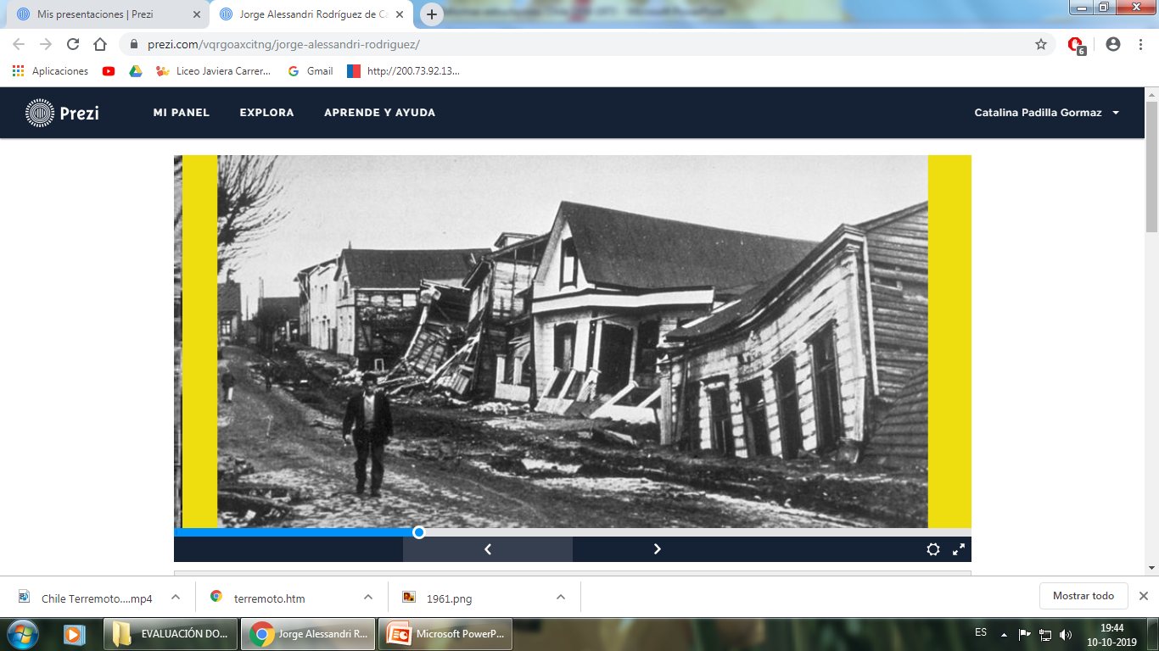

Slide 18

La Reforma Agraria no es un asunto que tenga que ver con política, con partidismos; para nosotros es la vivencia concreta de la solidaridad. La Iglesia poseía tierras en los tiempos antiguos que al no ser totalmente trabajadas se decidió entregarlas a los trabajadores para que ellos pudieran sacarle un buen partido y que de esa manera pudieran crecer, como lo han hecho en distintos lugares de nuestro país.” Fuente: Iglesia.cl (junio 2017)

Slide 19
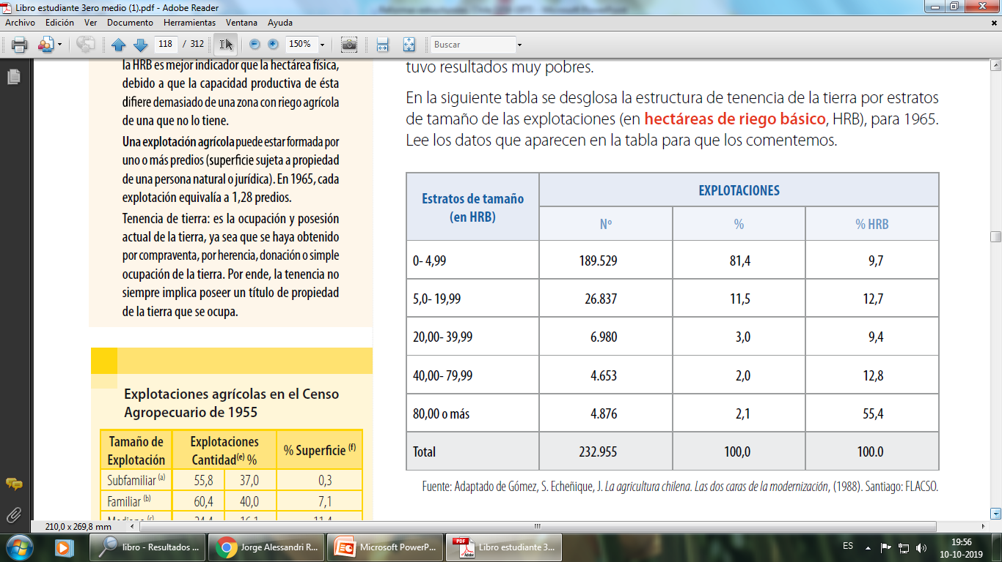

Slide 20
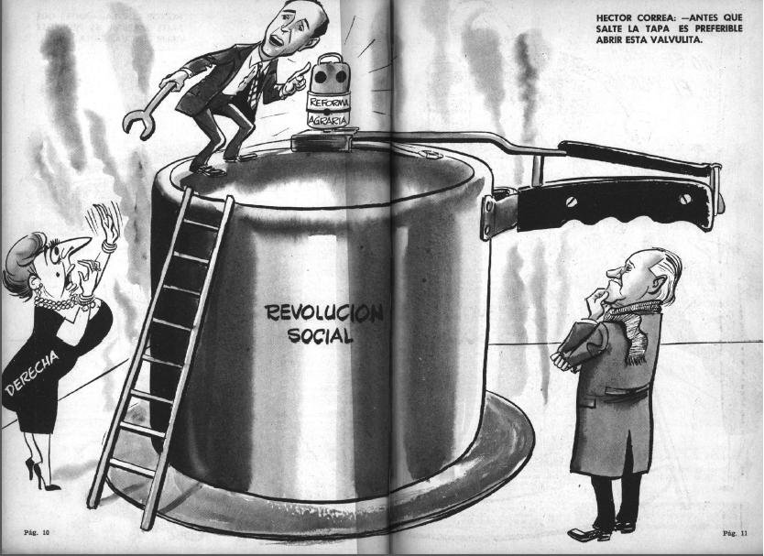
Héctor Correa, Diputado Partido conservador

Slide 21
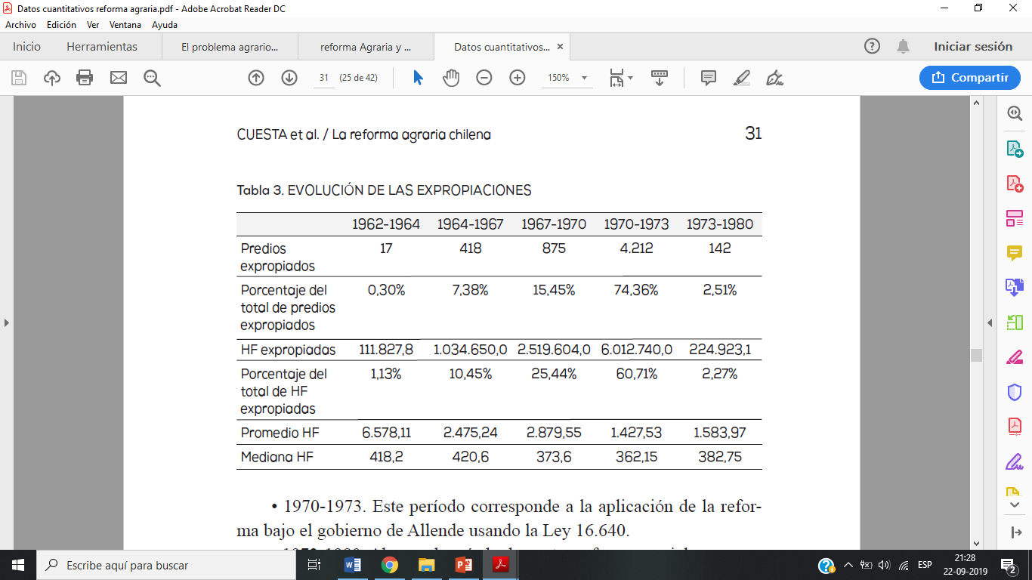
Cuesta, J. Et al. La Reforma Agraria Chilena: Hechos Estilizados A La Luz De Una Nueva Base De Datos. Revista ESTUDIOS PÚBLICOS, 146 (otoño 2017)

Slide 22
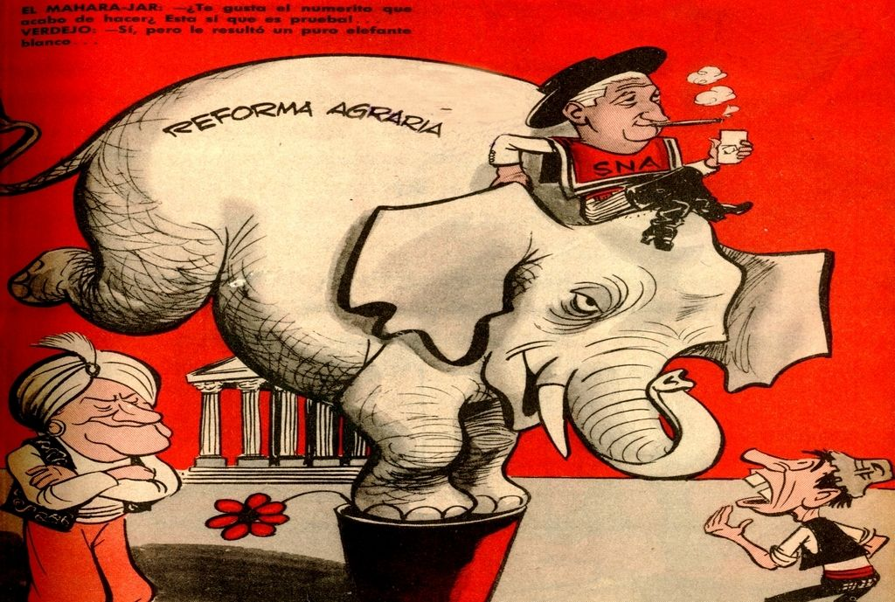
El mahara-Jar ¿te gusta el numerito que acabo de hacer? !Esta sí que es prueba!. Verdejo: Sí, pero le resultó un puro elefante blanco 06 Julio 1962, TOPAZE.

Slide 23
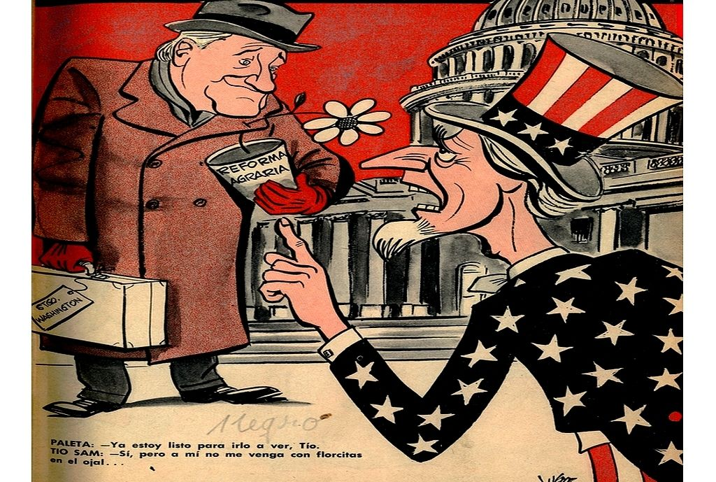
13 Julio 1962, TOPAZE.

Slide 24
Durante el gobierno de Salvador Allende…
https://www.youtube.com/watch?v=WPb4_qo6d4U

Slide 25
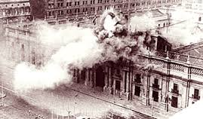
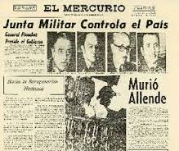
¿Cómo fue ese 11 de Septiembre de 1973?
Revisa el siguiente link con los 11 sonidos que marcaron el 11 de septiembre:
https://www.bbc.com/mundo/noticias-america-latina-45458820

Slide 26

¿Qué pensaran los historiadores sobre Salvador Allende y Augusto Pinochet?
A partir del minuto: 39:38
https://www.youtube.com/watch?v=Ufwjfnhfkwg

Slide 27

Evaluemos lo aprendido…
Lee atentamente las siguiente preguntas.
Haz click en la alternativa que consideres correcta.
De acuerdo al sonido, sabrás si es correcta o no.
Vuelve a revisar los contenidos más débiles.
Que la fuerza te acompañe

Slide 28
Elección Presidencia de 1970
candidato | N° de votos | %
Salvador Allende | 1.070.334 | 36,6
Radomiro Tomic | 821.801 | 27,9
Jorge Alessandri | 1.031.159 | 34,9
1.-
A partir de los resultados de la elección presidencial de 1970 en Chile, se infiere que:
I. ninguno de los tres candidatos obtuvo la mayoría absoluta de los votos para ser mandatario.
II. Salvador Allende debió ser ratificado por el Poder Judicial como presidente de la República.
III. la población votante estaba dividida casi en tres tercios: izquierda, centro y derecha.
A) Solo I
B) Solo III
C) I y II
D) I y III
E) I, II y III

Slide 29
2.- En octubre de 1972, los principales gremios de camioneros y transportistas llevaron a cabo un paro indefinido que impidió el transporte de bienes y productos y bloqueó las principales arterias viales de Chile. Una de las principales consecuencias de esto fue que:
A) Robusteció el pacto de ayuda mutua entre el gobierno y el Partido Demócrata Cristiano.
B) Incremento la inestabilidad económica y política del gobierno de la Unidad Popular.
C) Causó una situación inédita de desabastecimiento en el país.
D) Enemistó a los principales dirigentes gremiales con el Partido Nacional.
E) Generó la renuncia en masa de camioneros y transportistas sindicados.

Slide 30
3.- La politización de la sociedad fue uno de los procesos centrales de la década de 1960 y comienzos de la de 1970. Dicho proceso se manifestó en:
I. la alta participación ciudadana en los procesos eleccionarios.
II. el aumento de la militancia en los partidos políticos.
III. la asistencia masiva a las manifestaciones públicas.
A) Solo I
B) Solo II
C) Solo III
D) II y III
E) I, II y III

Slide 31
4.- La UP tenía una propuesta denominada “Vía chilena al Socialismo”, definida como una manera de alcanzar el socialismo a través de la institucionalidad de la democracia liberal, ¿Qué características económicas tuvo este programa de gobierno?
I. Establecer un área de propiedad social.
II. Nacionalización de empresas de sectores estratégicos.
III. Reforma generalizada del sistema educacional.
A) Solo I B) Solo II C) I y II D) II y III E) I, II y III

